Slide 1
การสืบค้นข้อมูลทางเคมี
ปิติ ตรีสุกล

Slide 2
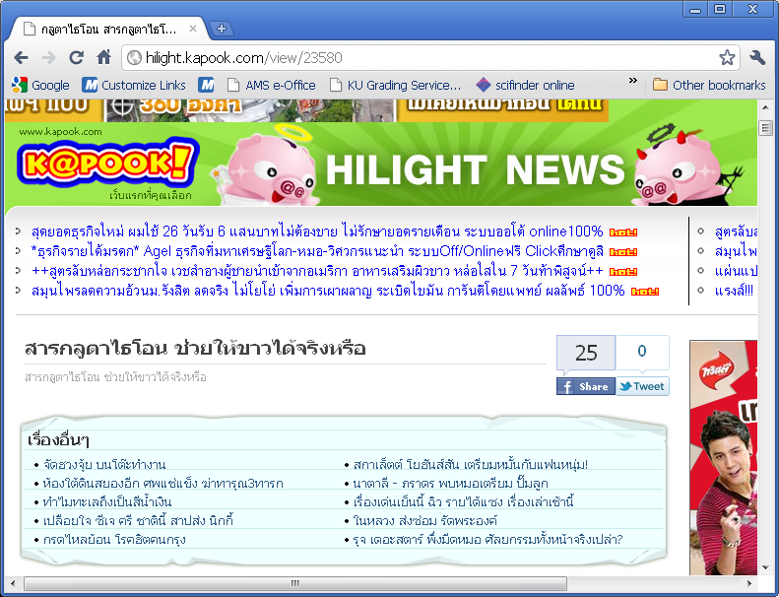
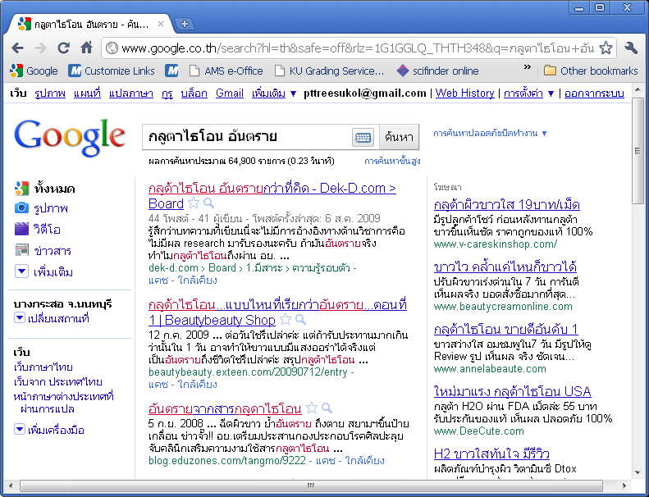
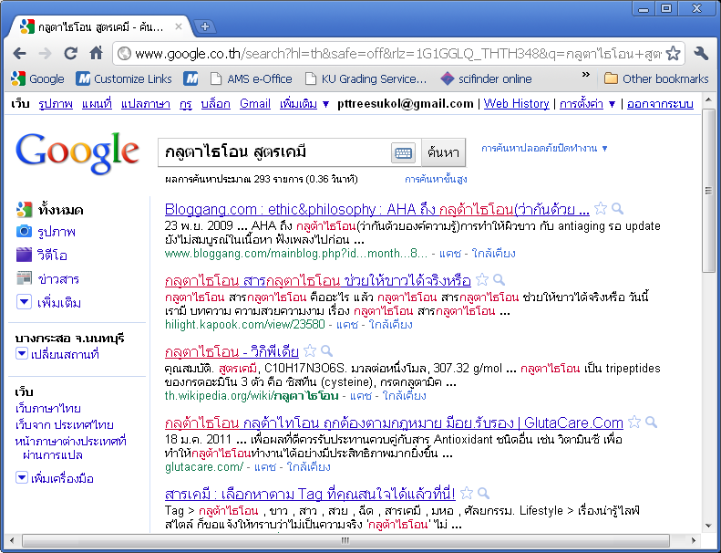
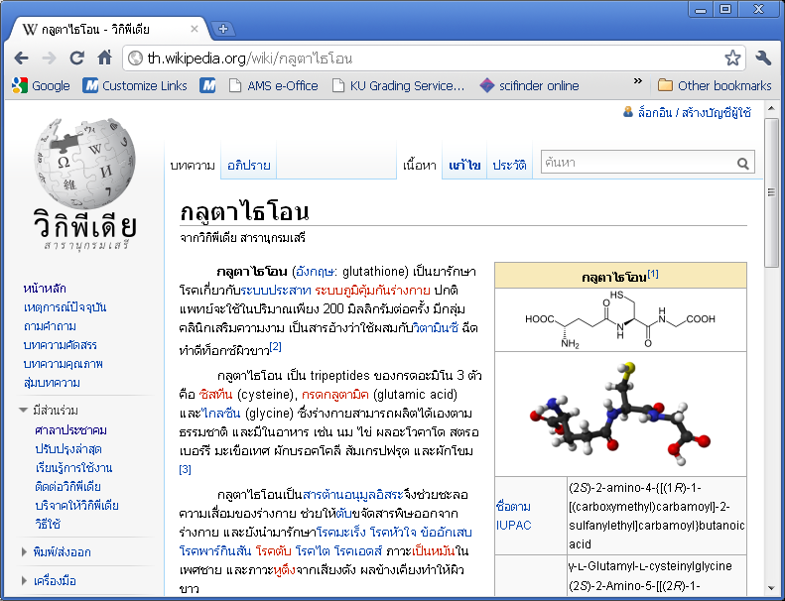
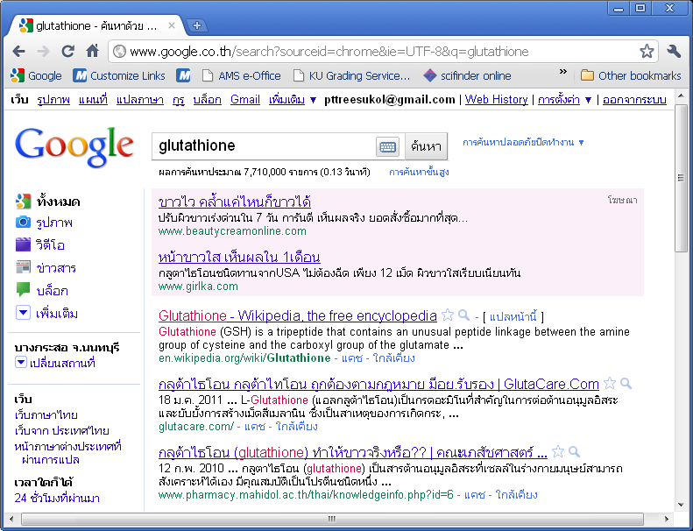
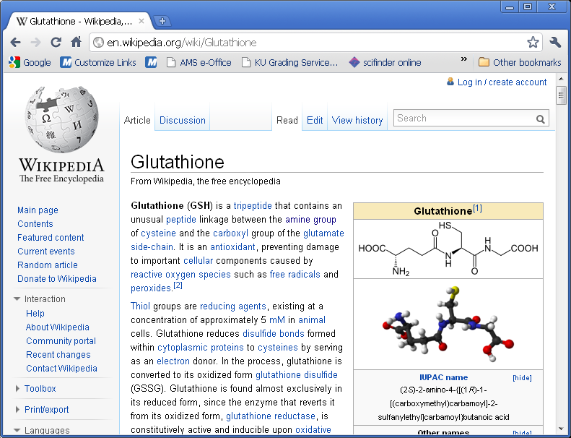
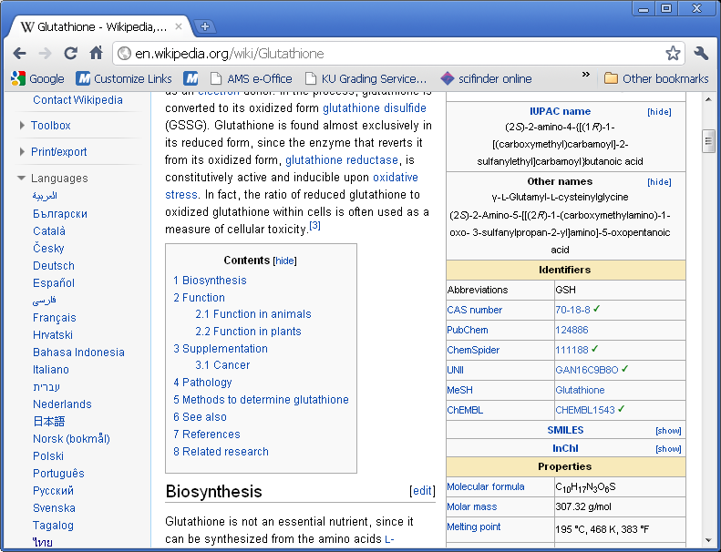
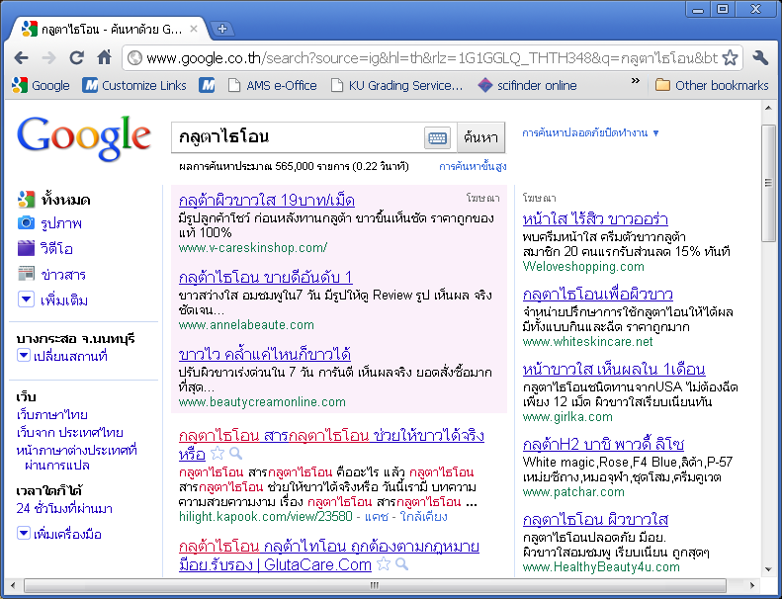
กลูต้าไธโอน คืออะไร มีอันตรายหรือไม่
กลูต้าไธโอน
กลูต้าไธโอน อันตราย
กลูต้าไธโอน สูตรเคมี
Glutathione
Glutathione synthesis
Glutathione toxicology
เราเป็นนักวิทยาศาสตร์ /เคมี
ต้องการข้อมูลอะไร
ความน่าเชื่อถือของข้อมูล
มีแหล่งที่มาที่ชัดเจน อ้างอิงได้

Slide 3
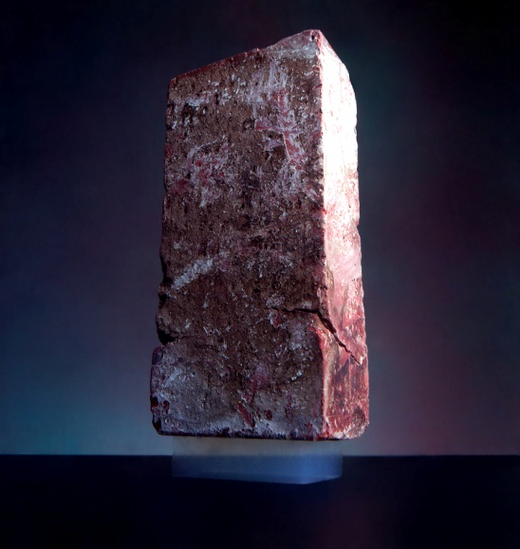
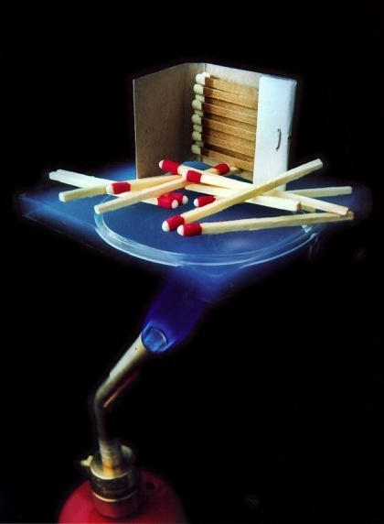
Most Lightweight Solid
The world's lowest-density solid is a silica nanofoam at 1 mg/cm³, which is the evacuated version of the record-aerogel of 1.9 mg/cm³. The density of air is 1.2 mg/cm³.
Silica aerogel strongly absorbs infrared radiation. It allows the construction of materials that let light into buildings but trap heat for solar heating.

Slide 4
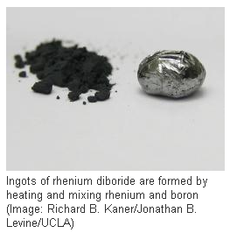
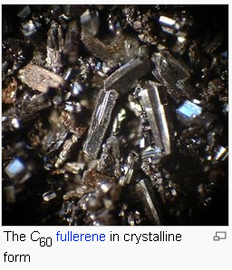
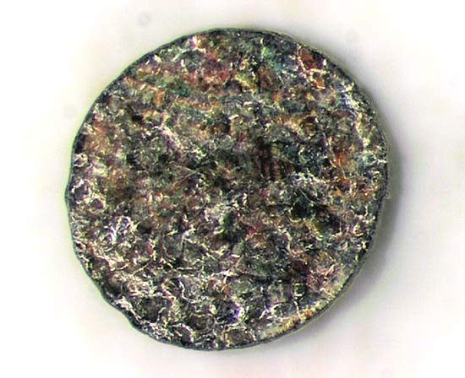
Hardest Material
Diamond?
Rhenium Diboride
Ultrahard Fullerite
Aggregated Diamond Nanorods.
Aggregated Diamond Nanorods.
http://technology.newscientist.com/article/dn11670-supertough-material-mimics-metal-and-crystal.html : 19 Apr 2007

Slide 5
Strongest Fiber

Slide 6
จุดประสงค์ของการสืบค้นทางเคมี
หาไอเดีย/ทิศทาง
หาข้อมูล/ความรู้
หาวิธีการ/คำตอบ
ตรวจสอบข้อมูล ความถูกต้อง
ลดความซ้ำซ้อน/ความผิดพลาด
สร้างความน่าเชื่อถือให้กับข้อมูล
สร้างเครือข่ายความร่วมมือกันผู้อื่น

Slide 7
What do we want?
ข้อมูลเบื้องต้น/ไอเดีย/ที่มาของปัญหา
ความก้าวหน้า พัฒนาการ
ข้อมูลเฉพาะ
กระบวนการ/ขั้นตอน/วิธี
ผลที่ได้
ข้อดีข้อเสีย

Slide 8
การค้นหาข้อมูลทางเคมี
ค้นหาข้อมูลพื้นฐาน
search engine (google, Yahoo etc.)
ตั้งคำถาม
ค้นหาข้อมูลเบื้องต้น
กำหนดคำหลัก (keywords)
Encyclopedia/Scientific Dictionary (wikipedia)
ข้อมูลทั่วไปเกี่ยวกับสารเคมี (Chemicals Index)
หนังสือในสาขาที่เกี่ยวข้อง
การค้นหาเฉพาะทาง/เชิงลึก
ฐานข้อมูล เว็บไซต์ทางวิชาการ/งานวิจัย
หนังสือเฉพาะทาง
เอกสารทางเคมี (chemical Literature)
ข้อมูลที่สนใจในเกี่ยวกับสาร(เคมี)
สมบัติของสารเคมี (กายภาพ/เคมี)
ประโยชน์/โทษ การพัฒนาผลิตภัณฑ์ การประยุกต์
การทดลอง/การเตรียม/ปรับปรุง

Slide 9
แหล่งข้อมูลที่สำคัญ
ข้อมูลเบื้องต้น
Google
Wikipedia
Merck Index
MSDS
NIST webbook
ห้องสมุด
หนังสืออ้างอิง
หนังสือวิชาการทั่วไป
ฐานข้อมูล
ข้อมูลเชิงลึก
ฐานข้อมูลทางเคมี
Chemical Abstract
Scifinder
Science Direct
ห้องสมุด
หนังสือวิชาการเฉพาะทาง
วารสารวิชาการ (Scientific Journal)
บทความทางวิชาการ (Scientific articles/papers)
เว็บไซต์เฉพาะทาง
http://www.chemweb.com

Slide 10
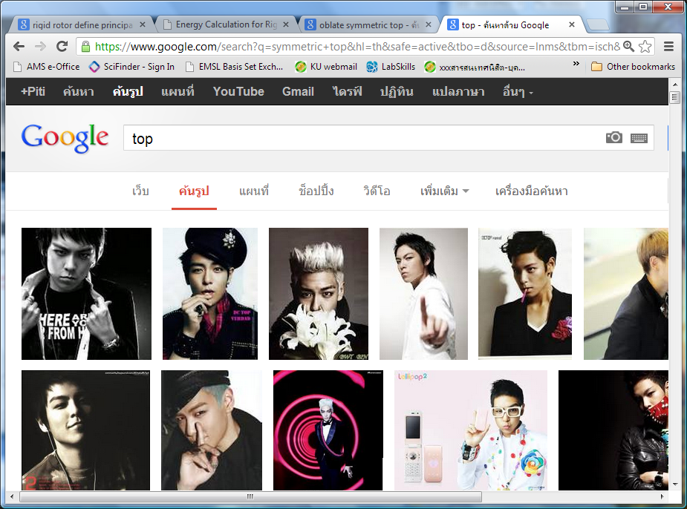
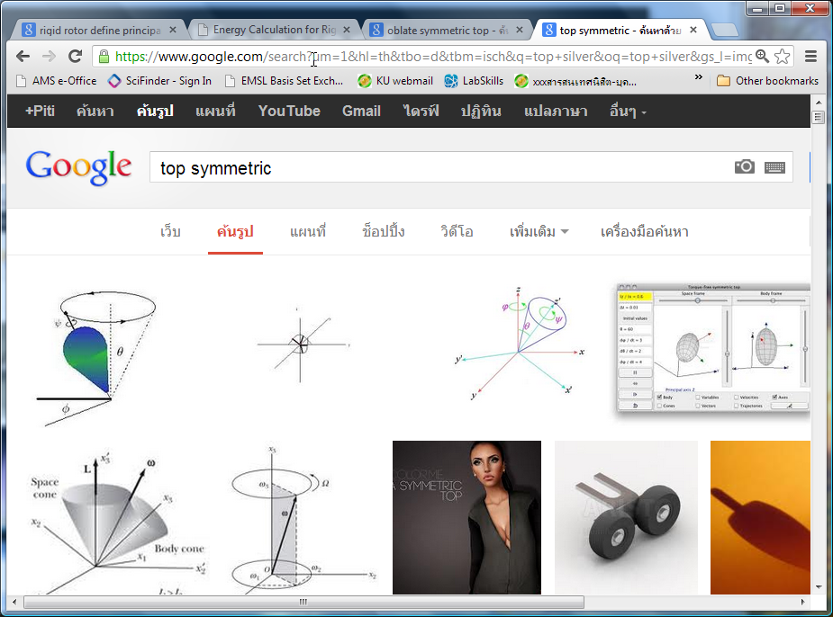
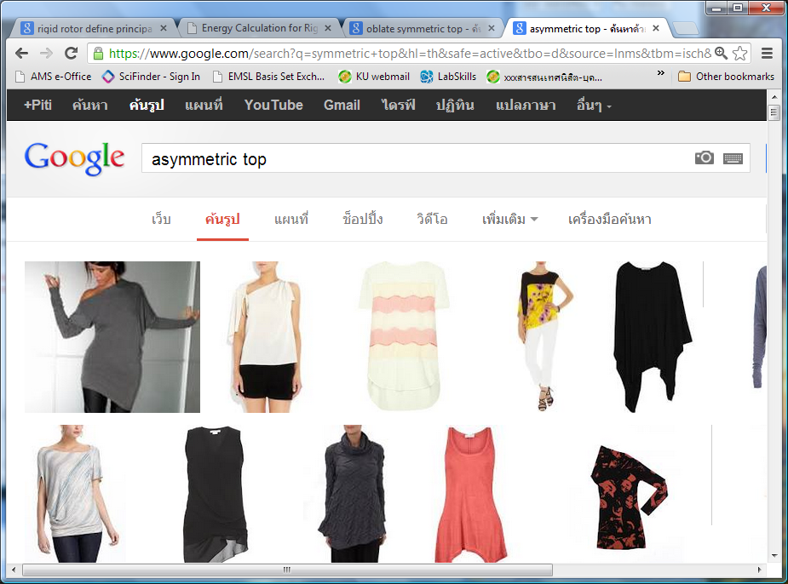
Keyword Mixing
Rigid rotor → Spectroscopy
Symmetric top
Asymmetric top

Slide 11
Keywords
แข็งตัวเร็ว
ไม่แตกร้าว
ฉาบง่าย
ผสมง่าย
ยึดเกาะ
Plastic
Natural Products
Coated Cover
Dust mite
Acaricides

Slide 12
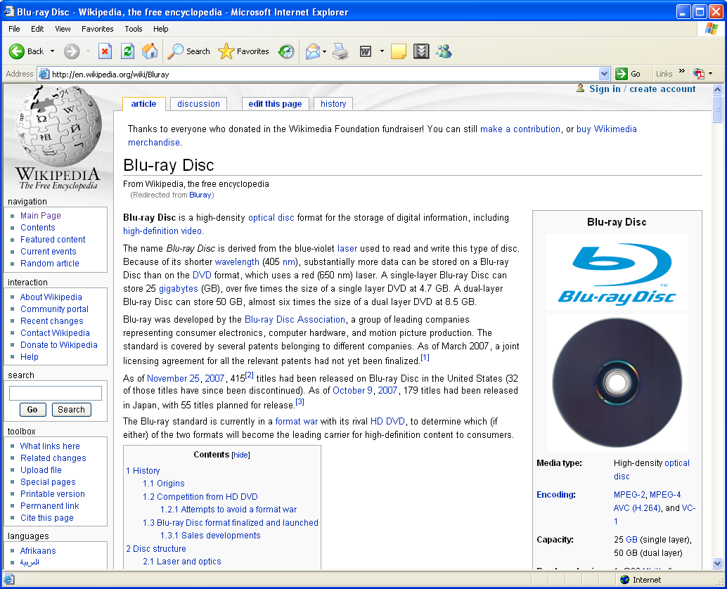
Wikipedia

Slide 13
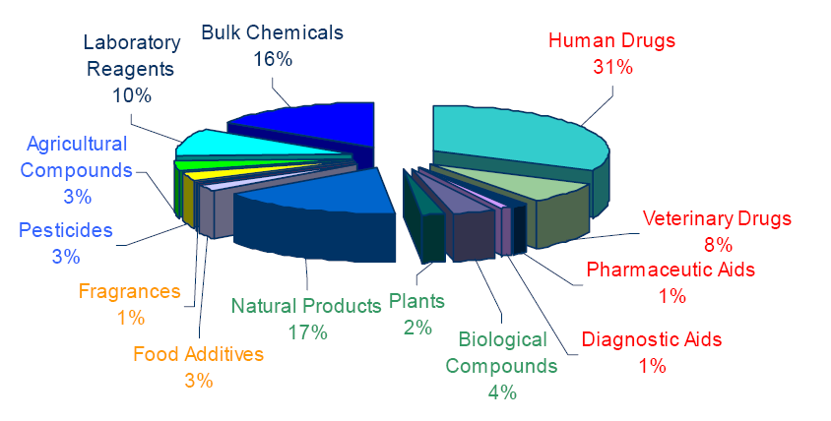
Merck Index
The Merck Index is an encyclopedia of chemicals, drugs and biologicals with over 10,000 monographs on single substances or groups of related compounds.
It includes an appendix with monographs on organic name reactions. It is published by the United States pharmaceutical company Merck & Co.
The Merck Index is available by subscription in an electronic searchable form, commonly carried by research libraries, as well as in a web-accessible form.
http://themerckindex.chemfinder.com/

Slide 14
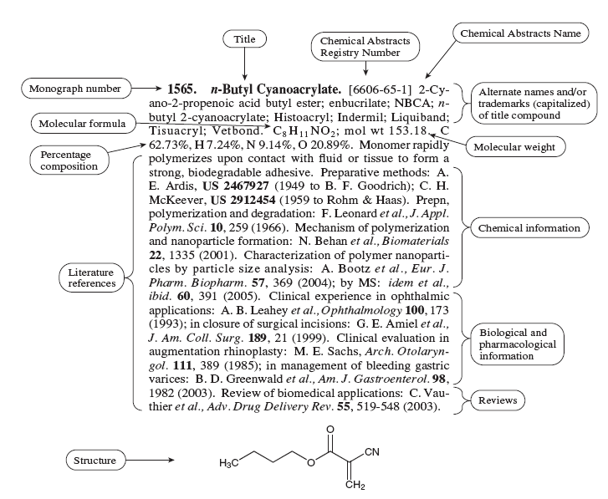
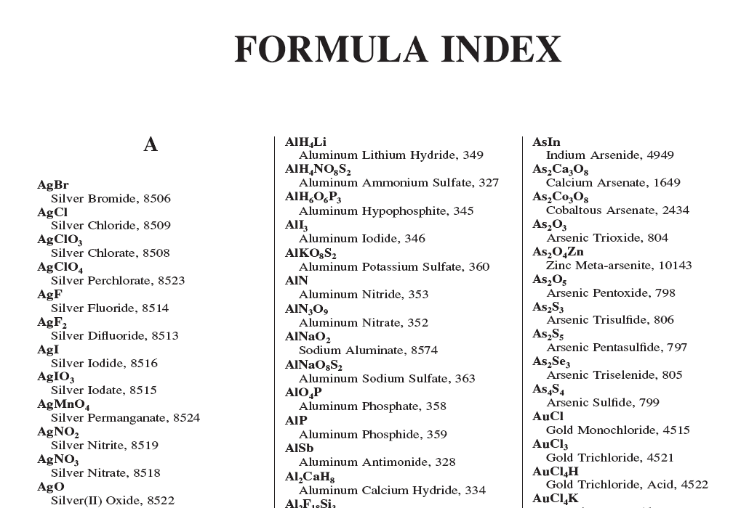
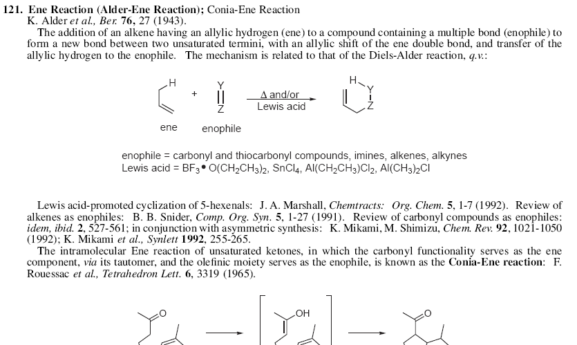

Slide 15
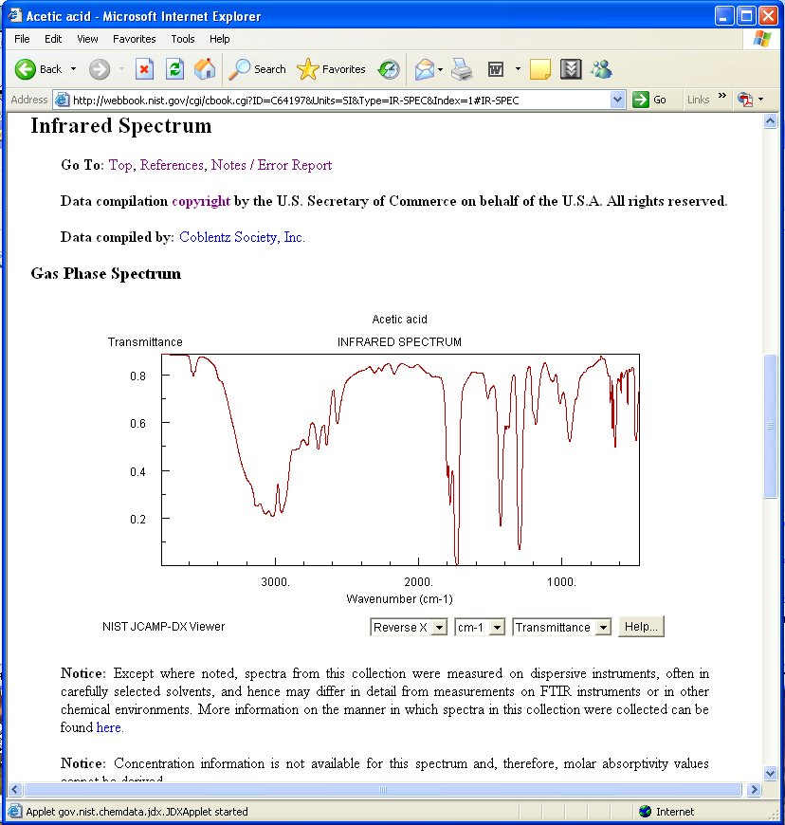
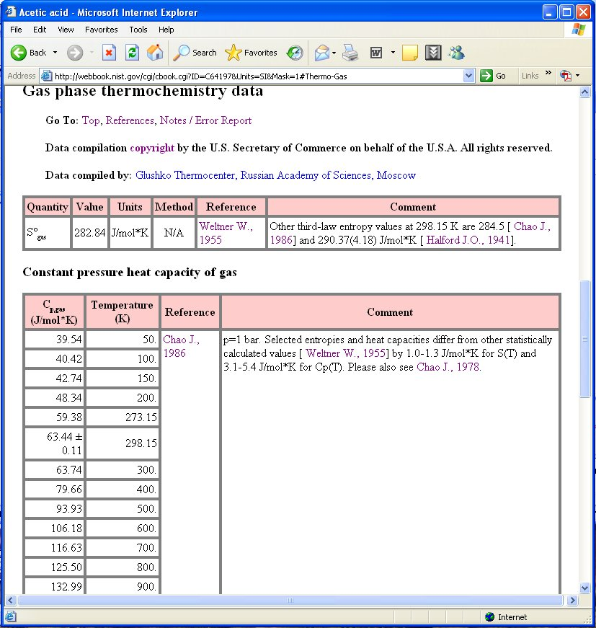
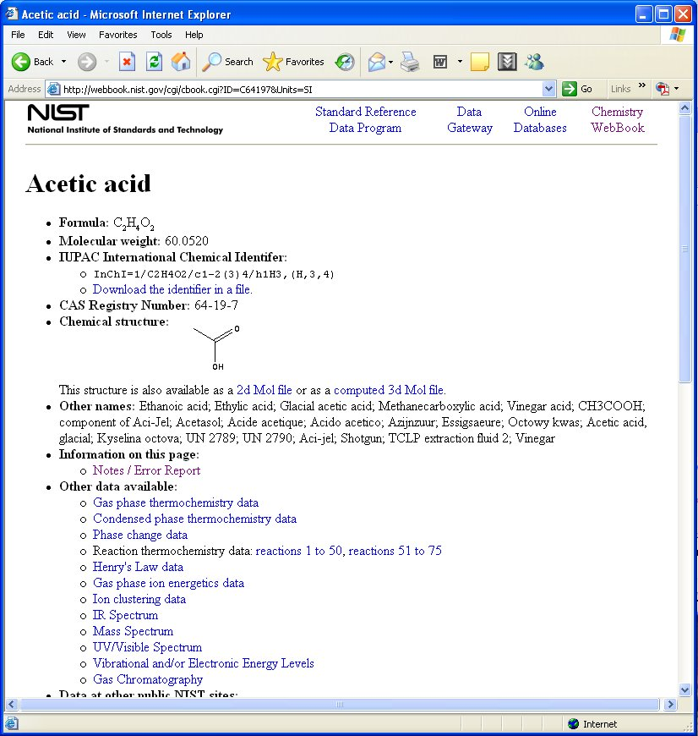
NIST Chemistry Webbook

Slide 16
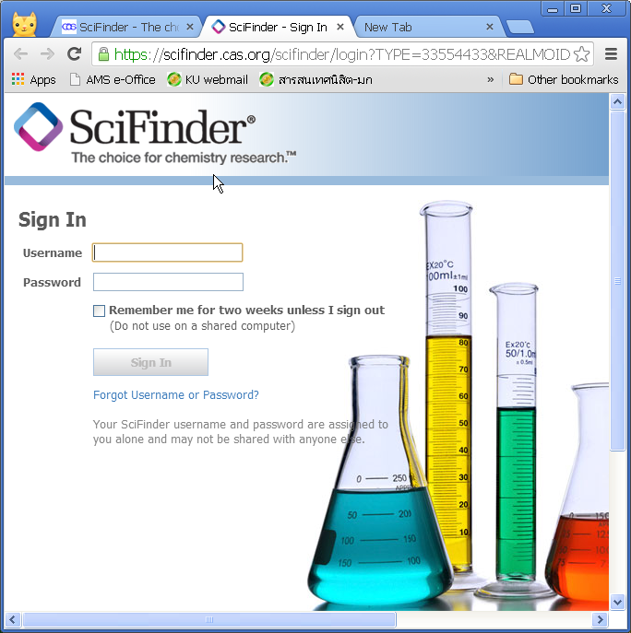
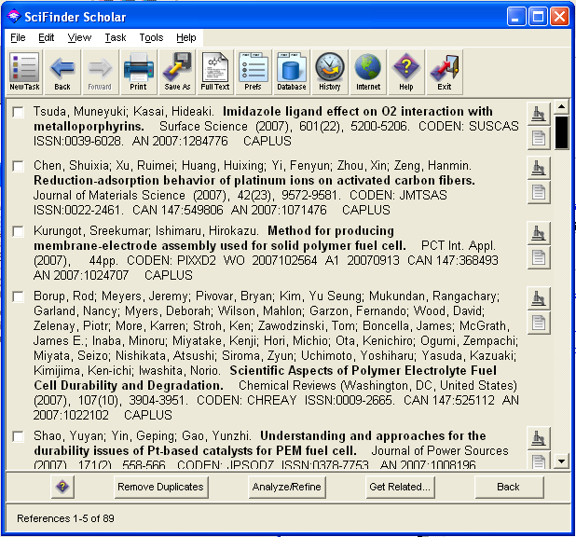
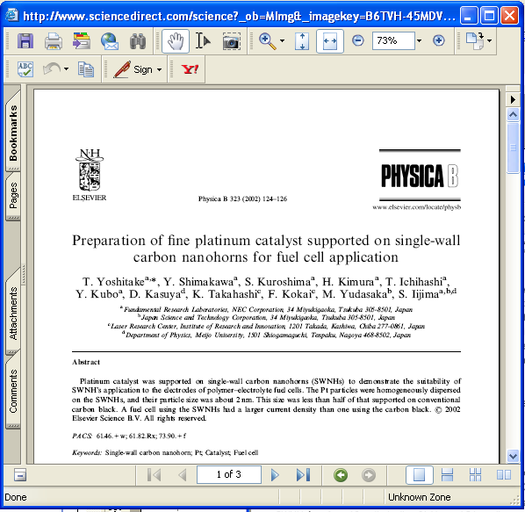
SciFinder (Chemical Abstracts)

Slide 17
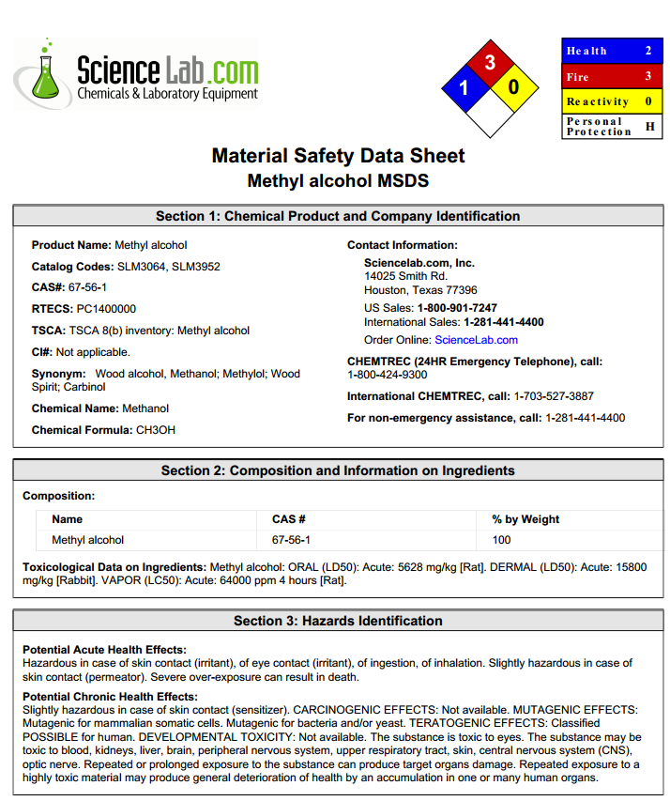
Material Safety Data Sheet (MSDS)
การชี้บ่งเคมีภัณฑ์
ชื่อผู้ผลิต/จำหน่าย
การใช้ประโยชน์
ค่ามาตรฐานและความเป็นพิษ
คุณสมบัติทางกายภาพและเคมี
อันตรายต่อสุขภาพอนามัย
ความคงตัวและการเกิดปฏิกิริยา
การเกิดอัคคีภัยและการระเบิด
การเก็บรักษา/สถานที่เก็บ/เคลื่อนย้าย/ขนส่ง
การกำจัดกรณีรั่วไหล
อุปกรณ์ป้องกันอันตรายส่วนบุคคล
การปฐมพยาบาล
ผลกระทบต่อสิ่งแวดล้อม
การเก็บตัวอย่างและวิเคราะห์
การปฏิบัติกรณีฉุกเฉิน
เอกสารอ้างอิง

Slide 18
HW2 (เดี่ยว)
เลือกสารเคมี 1 ชนิด ที่มีคุณสมบัติ “มหัศจรรย์”
ชื่อสาร สูตรเคมี
ความพิเศษของสารนั้น
เลือกสารเคมี 1 ชนิด ที่เคยได้ยินจากโฆษณาผลิตภัณฑ์
ชื่อสารเคมีที่เลือก
ประโยชน์ คุณสมบัติ เหตุผลที่เลือก ตอบในเว็บไซต์ ภายในวันที่ 12 ม.ค. 2559
ส่งข้อมูลของสารในข้อ 2
ข้อมูล Merck index
ข้อมูล Material Safety Data Sheets (MSDS) ส่งเป็นกระดาษ ภายในวันที่ 15 ม.ค. 2559

